Slide 1



Webinár k výzve Projekty európskej spolupráce 2026
12.3.2026, 10:00 – 12:30

Slide 2

PROGRAM WEBINÁRA
10:00 Privítanie/Úvod do Kreatívnej Európy
10:10 Prezentácie výziev/ Projetky európskej spolupráce
10:45 Skúsenosti z podporených projektov
Alexandra Střelcová, Haenke – projekt Free Radicals
Laco Oravec, Nová Cvernovka – projekt Greening Hubs
11:15 Otázky
11:25 Prestávka
11:35 Sprievodca žiadosťou, FTOP, povinné formuláre
12:00 Otázky

Slide 3
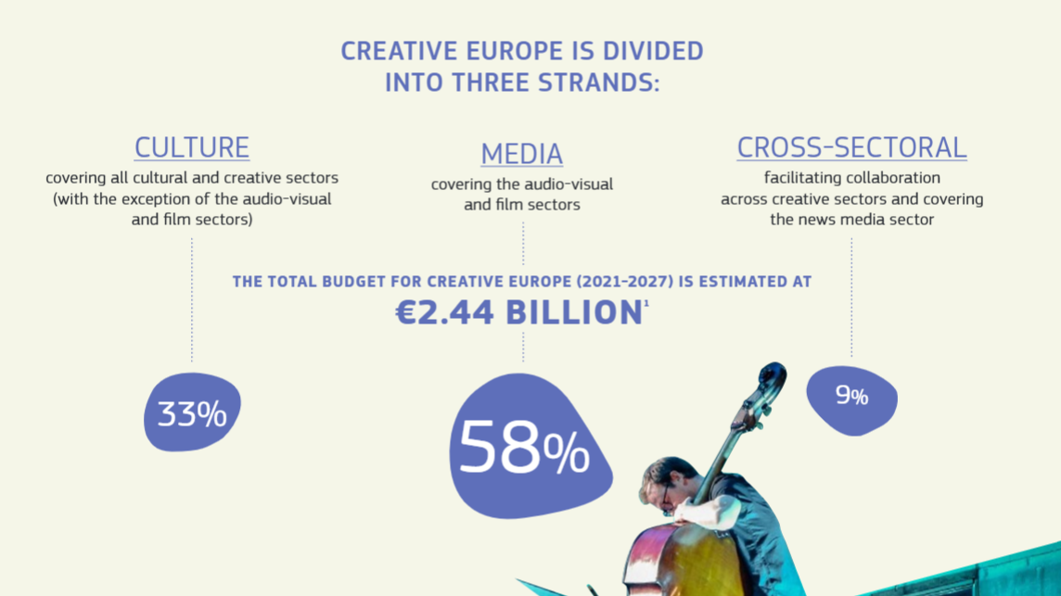
PROGRAM KREATÍVNA EURÓPA
Program Kreatívna Európa 2021 – 2027 je zacielený na organizácie z oblasti kultúrnych a kreatívnych odvetví.
Zámerom programu je posilniť konkurencie schopnosť Európy v kultúre, filme a ostatných kreatívnych odvetviach a zároveň podporovať zachovanie kultúrnej a jazykovej rozmanitosti.
Celkový rozpočet predstavuje sumu 2,44mld. Eur.
Program sa skladá z 3 podprogramov: Kultúra, MEDIA + medziodborové programy, podporujú aj aktivity v oblasti mediálnej gramotnosti a žurnalistiky.

Slide 4
ŠTRUKTÚRA PROGRAMU/ GRANTOVÉ OKRUHY
Kultúra
Medziodborová časť
Kaskádové granty
Projekty europskej spolupráce
Európske platformy
Európske siete
Cirkulácia európskych literárnych diel
Paneurópske kultúrne identity
Culture Moves Europe
Innovation Lab
Media sektor/ žurnalisti
Perform Europe
GreenBeat Nexus
Culture Helps a ZMINA Rebuilding

Slide 5
KULTÚRNY KOMPAS
Nový strategický politický rámec, ktorý formuje kultúrnu politiku Európskej únie. Jeho cieľom je posilniť úlohu kultúry pri budovaní európskej identity a zároveň riešiť hlavné systémové prekážky, ktoré brzdia rozvoj kultúrnych a kreatívnych odvetví.
Štyri hlavné výzvy, na ktoré sa Kompas zameriava:
Obmedzovanie umeleckej slobody – podpora nezávislej tvorby a ochrana slobody umeleckého prejavu.
Neisté životné a pracovné podmienky umelcov – zlepšovanie pracovných podmienok a príjmov v kultúrnom sektore.
Nerovný prístup ku kultúre – zvyšovanie dostupnosti kultúry a podpory účasti pre všetkých.
Transformačný vplyv umelej inteligencie (AI) – využívanie AI v prospech tvorcov pri súčasnom rešpektovaní autorských práv.
Projektové žiadosti (najmä v časti Relevancia) by mali jasne vysvetliť, akým spôsobom projekt prispieva k napĺňaniu hlavných princípov Kompasu.

Slide 6
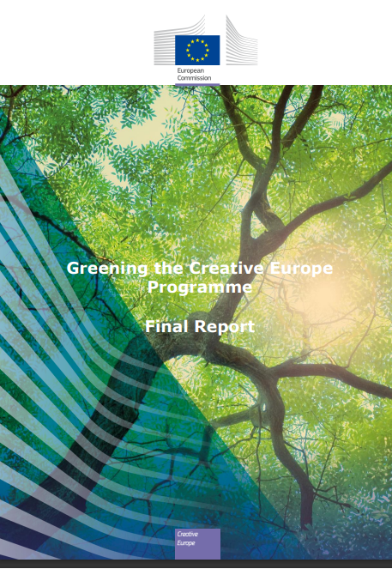
PRIEREZOVÉ PRIORITY
Environmentálne úsilie EÚ
Greening the Creative Europe Programme
Quality Assessment of Green Aspects in Creative Europe Projects
(Culture strand)
2025 Report of the EU Member State Expert Group for practical
guidance on implementing effective green practices
Inklúzia a rodová rovnosť
Diversity and inclusion strategy 2030
Digitálna transformácia
EU Artificial Intelligence Act
European Declaration on Digital Rights and Principles
Medzinárodné vzťahy
Towards an EU strategy for international cultural relations (2016)

Slide 7
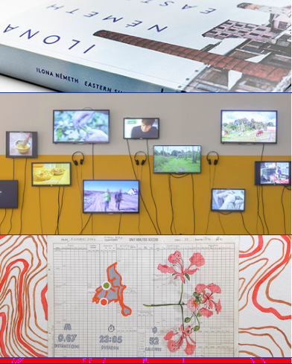
PROJEKTY EURÓPSKEJ SPOLUPRÁCE 2026
Projekty by mali podporovať:
Nadnárodnú spoluprácu medzi kultúrnymi a kreatívnymi odvetviami a ich organizáciami.
Zviditeľňovanie a šírenie európskych diel a mobilitu profesionálov v tomto sektore.
Projekty by sa mali zamerať napr. na podporu rozvoja talentu, inovácii, udržateľného rozvoja a tvorbu nových pracovných miest.
Posilňovanie spoločenskej odolnosti, podporu sociálneho začlenenia, demokratickej participácie a medzikultúrneho dialógu vrátane zapájania ľudí so zdravotným postihnutím, príslušníkov menšín a sociálne marginalizovaných skupín.
Eastern Sugar

Slide 8
CIELE PROGRAMU
Cieľ 1 – Nadnárodná tvorba a cirkulácia Podpora nadnárodnej tvorby a šírenia európskych diel a mobility umelcov s cieľom posilniť spoluprácu, rozšíriť publikum a podporiť rozvoj kultúrnych organizácií. Dôležitým nástrojom je spolupráca/ koprodukcia, ktorá podporuje kreativitu, zdieľanie zdrojov a medzinárodnú distribúciu diel. Projekty majú prinášať nové a kreatívne spôsoby tvorby a šírenia kultúrneho obsahu.
Cieľ 2 – Inovácie Posilnenie kapacít európskeho kultúrneho a kreatívneho sektora v oblasti rozvoja talentu, inovácií, rastu a tvorby pracovných miest. Inovácie môžu mať technologický aj umelecký charakter a zahŕňajú nové modely spolupráce, tvorby a distribúcie diel, ako aj prenos inovatívnych postupov medzi regiónmi a sektormi. Dôraz sa kladie aj na spoločenské témy, ako je rozvoj publika, pracovné podmienky umelcov, rodová rovnosť, inklúzia zraniteľných skupín, digitalizácia a využívanie AI, boj proti klimatickej zmene a prínos kultúry pre zdravie a kvalitu života.
V časti C online prihlášky musia žiadatelia určiť a vybrať, ktorý z dvoch uvedených cieľov (Cieľ 1 alebo Cieľ 2) návrh projektu napĺňa. Je potrebné zvoliť iba jeden z cieľov, aj keď by projekt mohol byť relevantný pre oba.
Žiadatelia musia v prihláške (časť 1.1 Technického opisu – časť B) opísať, akým spôsobom návrh projektu napĺňa zvolený cieľ.

Slide 9

OPRÁVNENÍ ŽIADATELIA
Právnické osoby (verejná alebo súkromná organizácia).
Organizácia aktívna v oblasti kultúry a kreatívneho priemyslu.
Organizácia založená a oficiálne registrovaná v jednej z oprávnenej krajín zúčastňujúcich sa na programe:
- členské štáty EU
- oprávnené krajiny mimo EU,
- pristupujúce, potenciálne
kandidátske krajiny.
Organizácia existujúca aspoň 2 roky v čase podania projektu.
Be SpectACTive!

Slide 10
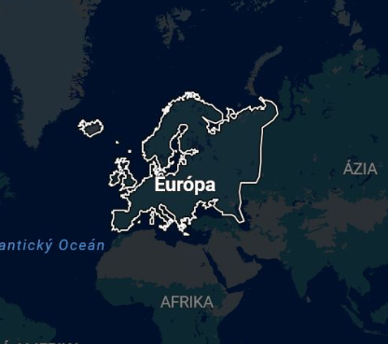
KRAJINY PARTICIPUJÚCE NA PROGRAME
Členské štáty EU.
Krajiny EFTA/ European Free Trade Association, EEA/ The European Economic Area, Island, Nórsko.
Krajiny susediace s EÚ na základe spoločných dohôd.
Arménsko, Gruzínsko, Moldavsko, Tunisko, Ukrajina.
+ Overseas Countries and Territories (OCTs) and Outermost Regions (ORs)
Greenland (Denmark);
French Guiana, French Polynesia, French Southern & Antarctic Territories, Guadeloupe, Martinique, Mayotte, New Caledonia, Reunion Island, Saint Barthelemy, Saint-Martin, St. Pierre and Miquelon, Wallis & Futuna Islands (France);
Azores, Madeira (Portugal); Canary Islands (Spain);
Aruba, Bonaire, Curaçao, Saba, Sint Maarten, Sint Eustatius (The Netherlands)

Slide 11
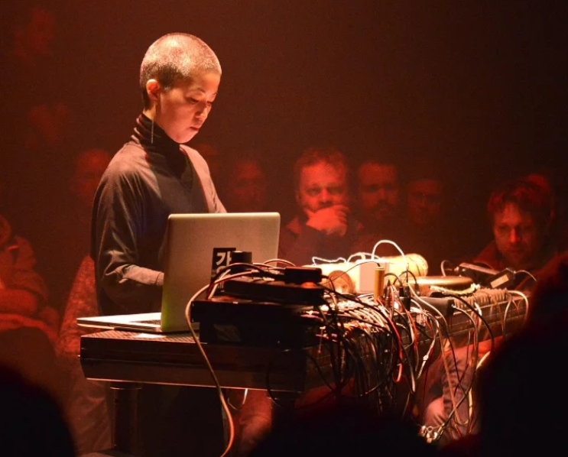
PROJEKT
Maximálna dĺžka trvania projektu je 48 mesiacov.
Projekt nesmie mať viac ako 50 strán.
Finančná podpora pre tretie krajiny - ocenenia a granty.
Žiadosť
Žiadosti sú dostupné cez Search Funding & Tenders portál.
Part A./ Administratívna časť – vypĺňa sa priamo na webe/ online.
Part B./ Technický popis projektu – vypĺňa sa off-line, dá sa stiahnuť, uložiť do formátu Pdf a opäť nahrať do portálu.
Prílohy
Rozpočet (excel).
Zoznam predchádzajúcich projektov (4 kľúčové podujatia za posledné 4 roky).
Part C./Doplňujúce informácie k projektu – vypĺňa sa priamo na webe/ online.
Re Imagine Europe

Slide 12
KATEGÓRIE PROJEKTOV
Malé projekty
3 partneri, 3 krajiny, max.200 000 Eur, 80% spolufinancovanie
Stredné projekty
5 partnerov, 5 krajín, max. 1000 000 Eur, 70% spolufinancovanie
EUR 24.109.270 na rok 2026
EUR 36.163.904 na rok 2026

Slide 13
ŠTRUKTÚRA PROJEKTU/ PRACOVNÉ BALÍKY
Obsah work packages
Ciele
Zoznam aktivít
Milestones (nemusia byť)
Výstupy/ Deliverables
Príklady
WP1/ Manažment, administrácia, koordinácia
WP2/ PR a marketing, komunikácia a
diseminácia
WP3/ Umelecký a tvorivý prejav
WP4/ Capacity building
WP5/ Sieťovanie

Slide 14
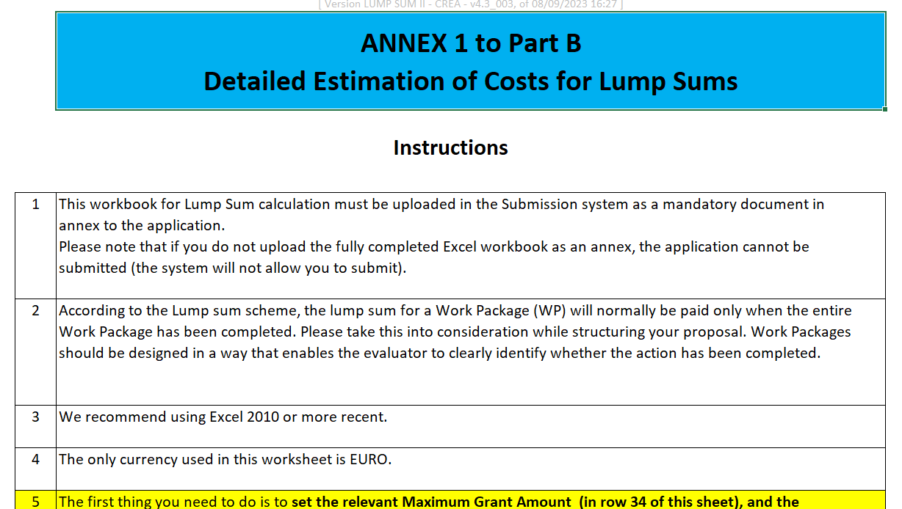
ROZPOČET
Grant sa vypočítava na základe paušálnych sadzieb.
Vypočítava sa pre každú organizáciu zvlášť na základe pracovných balíkov.
Priame osobné náklady.
Subcontracting.
Cestovné, diéty, vybavenie a iné náklady súvisiace s projektom.
Finančná podpora pre tretie strany – ocenenia, granty.
Nepriame náklady do výšky 7%.
Záverečná správa neobsahuje finančnú správu.

Slide 15
HODNOTIACE KRITÉRIÁ
EUR 60.273.174.
30
RELEVANCIA
30
KVALITA OBSAHU A AKTIVÍT
20
RIADENIE PROJEKTU
20
DISEMINÁCIA
PROJEKT MUSÍ ZÍSKAŤ MINIMÁLNE 70 BODOV.

Slide 16
1. Relevantnosť (30 bodov)
Projekt je relevantný pre vybraný cieľ výzvy.
Projekt je založený na kvalitnej analýze potrieb.
Má európsku pridanú hodnotu/dimenziu.
Nadväzuje na predchádzajúce výsledky v danej oblasti a prináša inovatívne prvky.
Prispieva k nadradeným prioritám EÚ.
2. Kvalita obsahu a aktivít (30 bodov)
Navrhnutý koncept a metodológia projektu je vhodná na dosiahnutie cieľov projektu.
Návrh a pracovný plán je konzistentný a koherentný.
Projekt prináša zrozumiteľné vysvetlenie ako bolo vytvorené partnerstvo a ako budú organizácie spolupracovať.
Rola každej organizácie je jasná a relevantná vzhľadom na jej odborné znalosti.
Cieľové skupiny a publikum sú jasne popísané ako aj konkrétny prínos projektu pre dané skupiny.

Slide 17
3. Riadenie projektu (20 bodov)
Návrh obsahuje efektívne mechanizmy koordinácie medzi zúčastnenými organizáciami a vhodnú štruktúru riadenia (vrátane efektívnej komunikácie v rámci konzorcia).
Projekt zapája vhodné projektové tímy, personál a externé zdroje za účelom úspešnej realizácie pracovných balíkov.
Rozpočet je efektívny, transparentný a priraďuje primerané sumy ku každej aktivite.
Náklady sú v rozpočtovej tabuľke jasne odôvodnené reálnymi nákladmi organizácií a súvisia s aktivitami uvedenými v pracovných balíkoch.
Naplánované opatrenia na zabezpečenie realizácie projektu sú primerané (vrátane manažmentu, manažmentu rizík, zabezpečenia kvality, plánovania, monitorovania a hodnotenia).
4. Diseminácia (20 bodov)
Projekt opisuje očakávané krátkodobé, strednodobé a dlhodobé účinky.
Projekt v dostatočnej miere popisuje konkrétne kroky na zabezpečenie udržateľnosti projektu ako aj jeho dopadu po ukončení.
Demonštruje, že komunikačné a diseminačné aktivity môžu osloviť a pozitívne ovplyvniť cieľové skupiny, relevantných zainteresovaných aktérov aj verejnosť.
Zviditeľňuje grant EÚ.

Slide 18
ČASOVÝ HARMONOGRAM A DEADLINY
Harmonogram a termíny (orientačné)
Deadline: | 5 May 2026 – 17:00:00 CET (Brussels)
Hodnotiaca fáza: | Máj – Október 2026
Informácie o vyhodnotení výzvy: | November 2026
Podpis zmluvy: | Február 2027
Zverejnená výzva:
5. Marca 2026

Slide 19

ZMENY V PROGRAME
Otvárajú sa iba dve kategórie projektov
Podpora je určená pre malé projekty a stredné projekty.
Limity zapojenia organizácií
Organizácia môže byť partnerom maximálne v 3 projektoch.
Líder (koordinátor) môže viesť len 1 projekt.
Prepojené subjekty (affiliated entities) a pridružení partneri (associated partners) sa nezapočítavajú do minimálnych kritérií oprávnenosti pre zloženie konzorcia.
Zodpovednosť koordinátora
Koordinátor kontroluje správnosť zapojenia všetkých partnerov.
Koordinátor vyžaduje písomný súhlas od zapojených partnerov do projektu.
Vylúčenie niektorých organizácií
Maďarské verejné prospešné fondy (zákon z roku 2021, viac na str. 15 call dokumentu).
Kultúrny kompas ako nový podporný mechanizmus
Nový člen programu
Moldavsko je od 1. 1. 2026 novým členom programu Creative Europe.

Slide 20

UŽITOČNÉ LINKY
FTOP portál
EU Funding & Tenders Portal
Výzva na predkladanie žiadostí
call-fiche_crea-cult-2026-coop_en.pdf
Ako pracovať s paušálnymi sadzbami v projekte
how-to-manage-your-lump-sum-grants_en.pdf
Celoeurópska databáza podporených projektov
https://culture.ec.europa.eu/creative-europe/projects
Kultúrny kompas
A Culture Compass for Europe - Culture and Creativity
Pracovný plán pre kultúru 2023 – 2026
EUR-Lex - 32022G1207(01) - EN - EUR-Lex

Slide 21

Ďakujeme za pozornosť!
www.cedslovakia.eu
www.kreativnievropa.cz
Marie Silondi
Natália Derner Urblíková

